Slide 1

Luku 10
Muurien suojassa

Slide 2
Euroopan suurimmat kaupungit keskiajalla
Tehtävä
Tutustu oheiseen taulukkoon.
a) Mitä huomioita voit taulukosta tehdä?
b) Mitkä tekijät selittävät muutoksia?

Slide 3
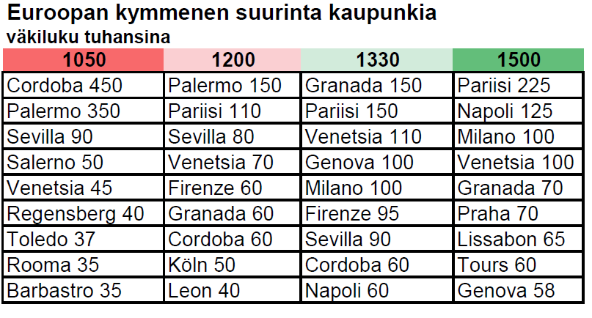
Euroopan suurimmat kaupungit keskiajalla

Slide 4
Euroopan suurimmat kaupungit keskiajalla
Havaintoja taulukosta:
Kaupunkien kokonaisväkimäärässä ei tapahdu suuria muutoksia.
Espanjan kaupungit ovat 450 vuoden kuluessa tipahtaneet pois kymmenen suurimman kaupungin listalta (Granadaa lukuun ottamatta).
Erityisesti Cordoban väkiluku on romahtanut ja se on tippunut pois kymmenen suurimman kaupungin listalta 1500-luvulla.
Italian kaupungit ovat koko ajan listan kärkisijoilla.
Pariisi on noussut nopeasti Euroopan suurimmaksi kaupungiksi. Ei ollut mukana listalla 1050-luvulla.
Joidenkin kaupunkien kohdalla muutokset ovat suuria ja ne voivat kertoa esimerkiksi mustan surman vaikutuksista (Firenze).

Slide 5
Mitkä tekijät selittävät muutoksia?
Kaupan voimistuminen
Porvariston kehittyminen
Musta surma
Taloudellinen vaurastuminen
Yksinvaltiuden voimistuminen
Talouden painopisteen muutos etelästä pohjoiseen
Maurien (islaminuskoisten) aseman heikentyminen Espanjassa

